Slide 1


















Visible Layer
Hidden Layer
$$W_{01}$$
.
.
.
.
.
.
.
.
.
.
.
.
$$a_{0}$$
$$σ_{0}^{z}$$
$$h_{1}$$
$$b_{1}$$
$$a_{1}$$
$$σ_{1}^{z}$$
$$h_{2}$$
$$b_{2}$$
$$a_{2}$$
$$σ_{2}^{z}$$
$$h_{3}$$
$$b_{3}$$
.
.
.
.
.
.
$$a_{N−1}$$
$$σ_{N−1}^{z}$$
$$h_{M}$$
$$b_{M}$$
$$W_{\left(N−1\right)M}$$

Slide 2

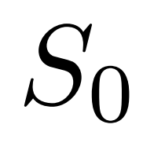


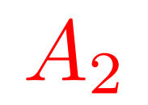
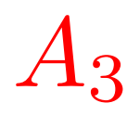
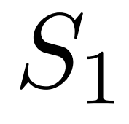
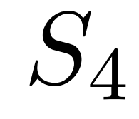
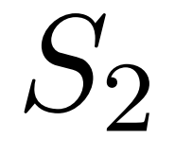
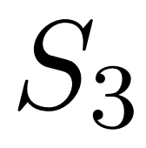
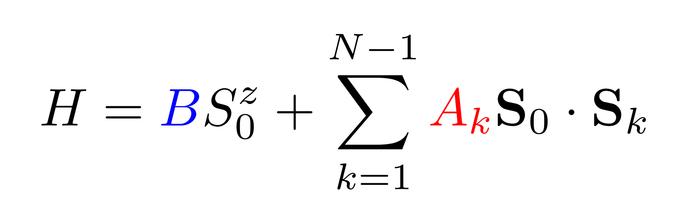

Slide 3
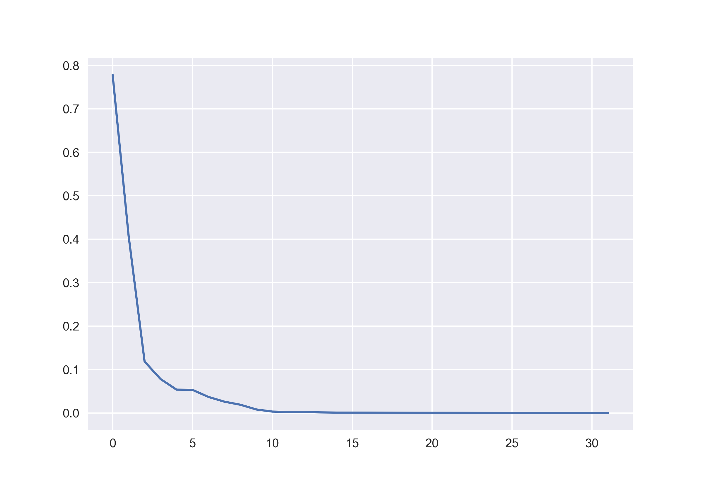
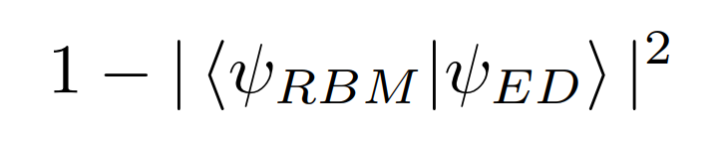
Ground State Error vs Iteration
Iteration

Slide 4
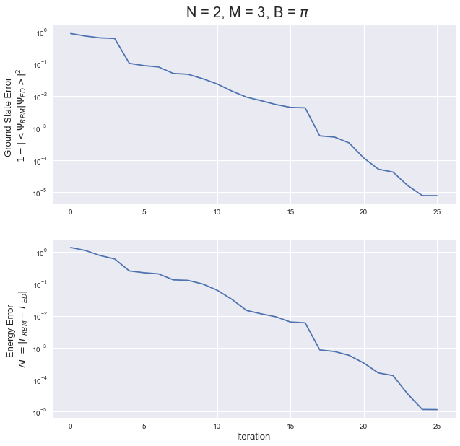
a)
b)

Slide 5
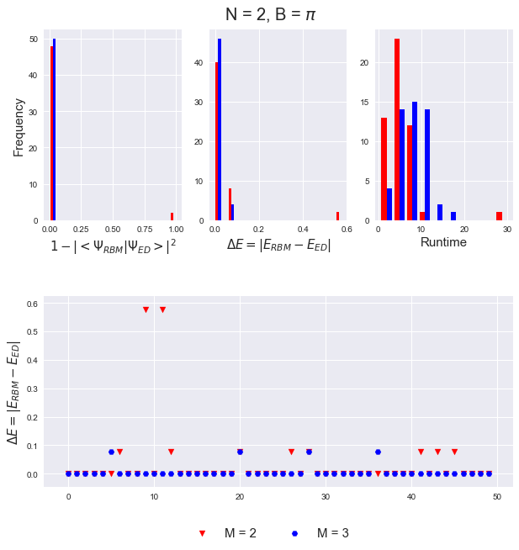
a)
b)

Slide 6
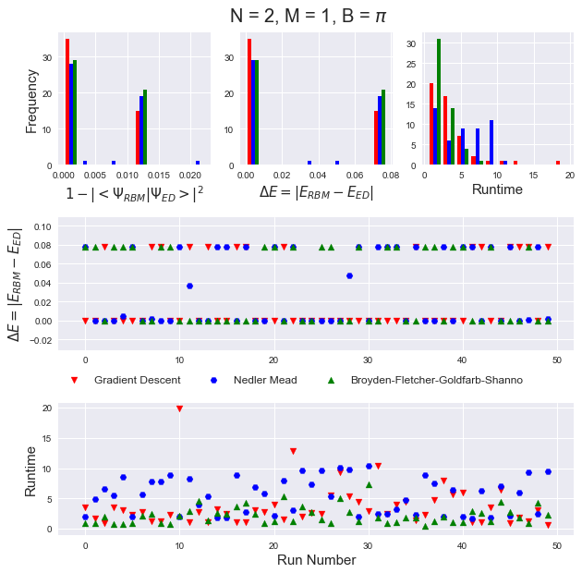
a)
b)
c)

